Slide 1
Fly and Lodget
Tu viaje, en un solo lugar
Integrantes: Javier Aliaga M.| Javiera Apablaza L.
Taller Aplicado de Programación
Escuela de Informática y telecomunicaciones

Slide 2

| INTRODUCCION
Analizaremos las pruebas unitarias que se ejecutaron con el propósito de validar el correcto funcionamiento de los componentes principales de la plataforma antes de su integración completa.
Objetivo de las pruebas unitarias
• Verificar el correcto funcionamiento de cada módulo del sistema.
• Detectar errores de validación antes de la integración completa.
• Garantizar la consistencia de los datos almacenados.
• Validar la comunicación con servicios externos y la base de datos.
• Reducir riesgos durante las etapas posteriores del desarrollo y pruebas integrales.

Slide 3
Para realizar las pruebas se consideró la evaluación en módulos independientes, verificando: Datos de entrada, resultado esperado, resultado obtenido, estado de aprobación.
| METODOLOGIAS APLICADAS
Caso de prueba
Validación
Ejecución
Resultado

Slide 4
| CASOS DE PRUEBAS UNITARIAS
Se definieron un total de 22 casos de pruebas distribuidas entre principales módulos del sistema.

Slide 5
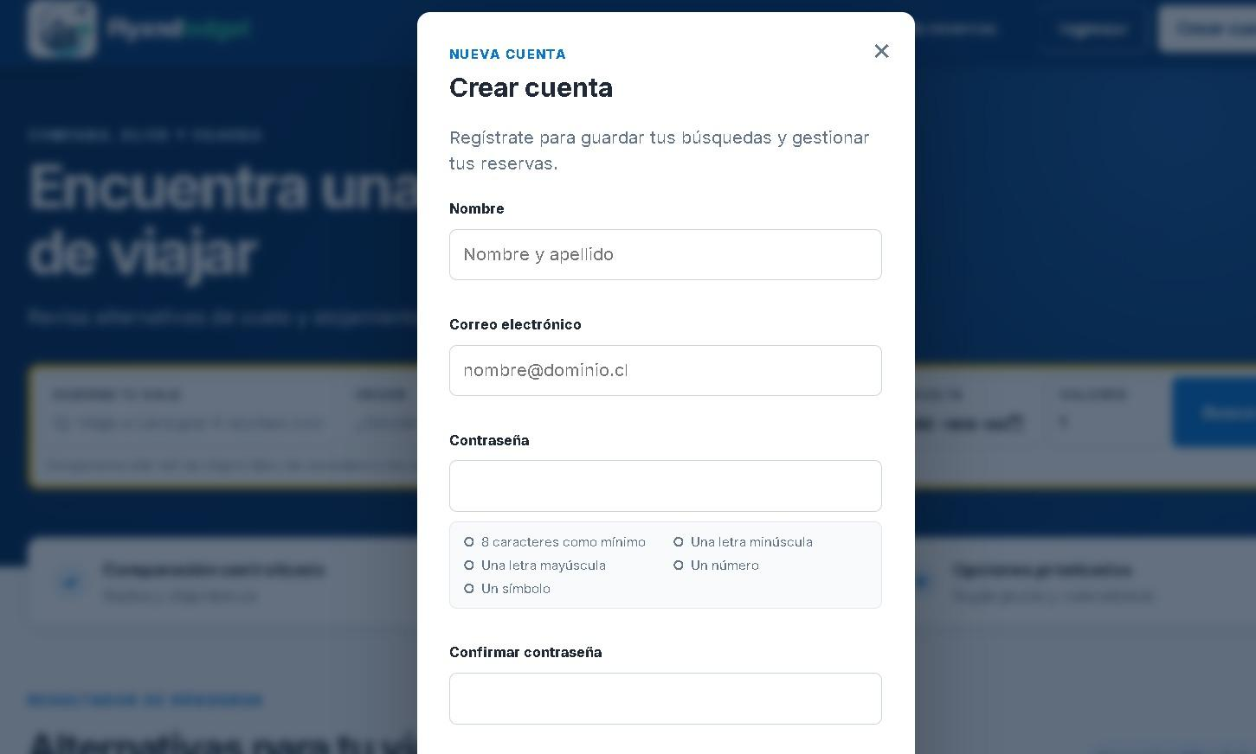
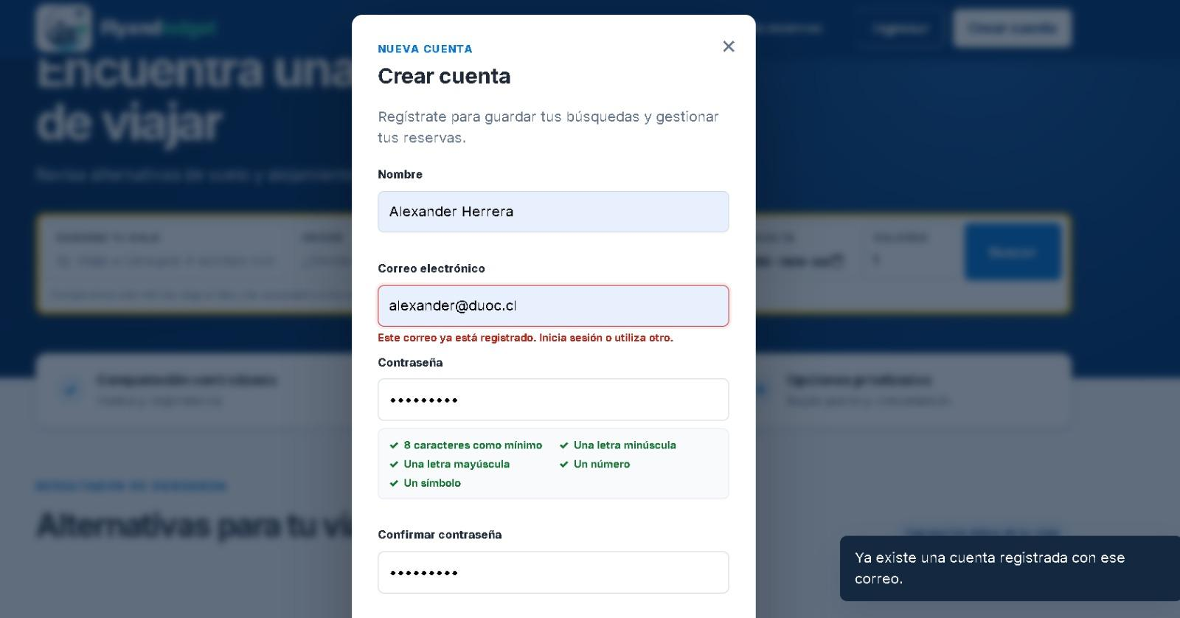
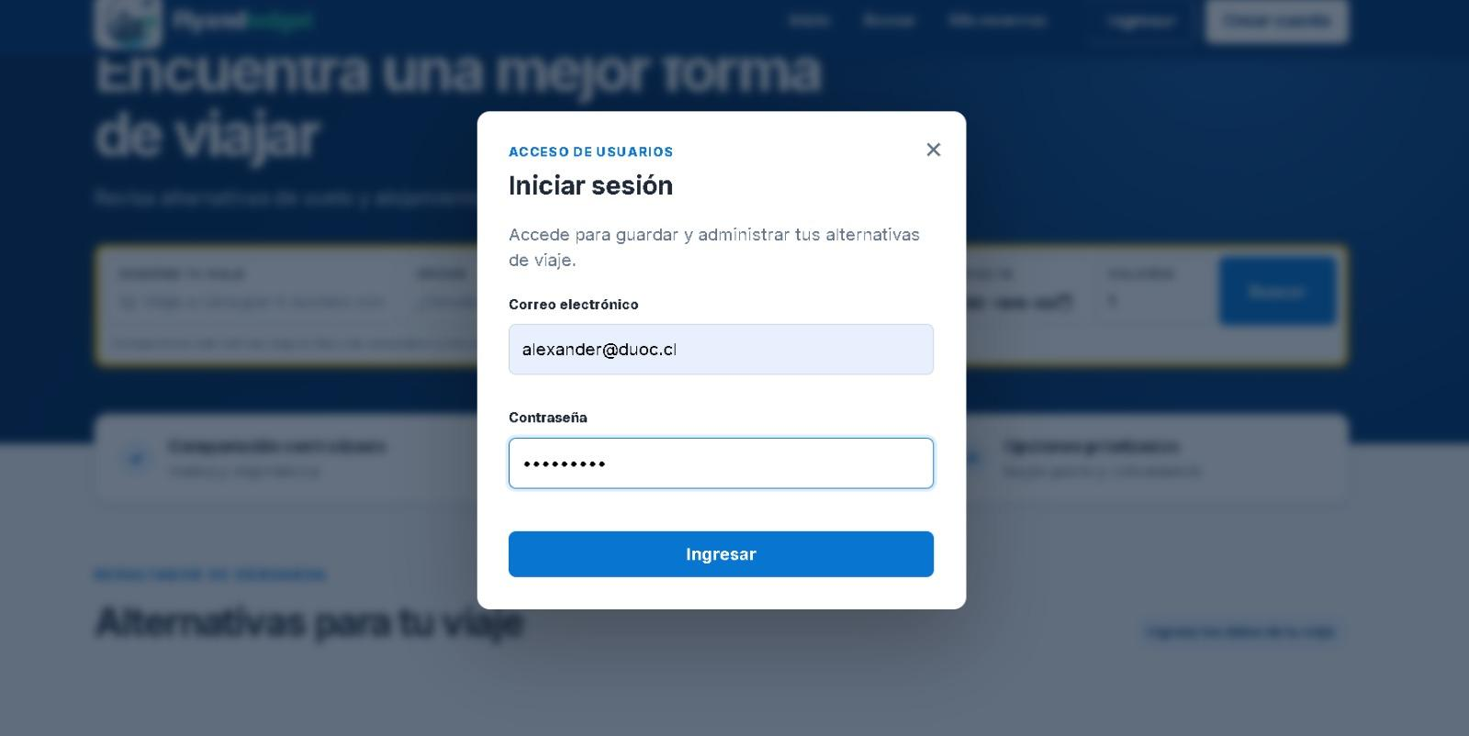
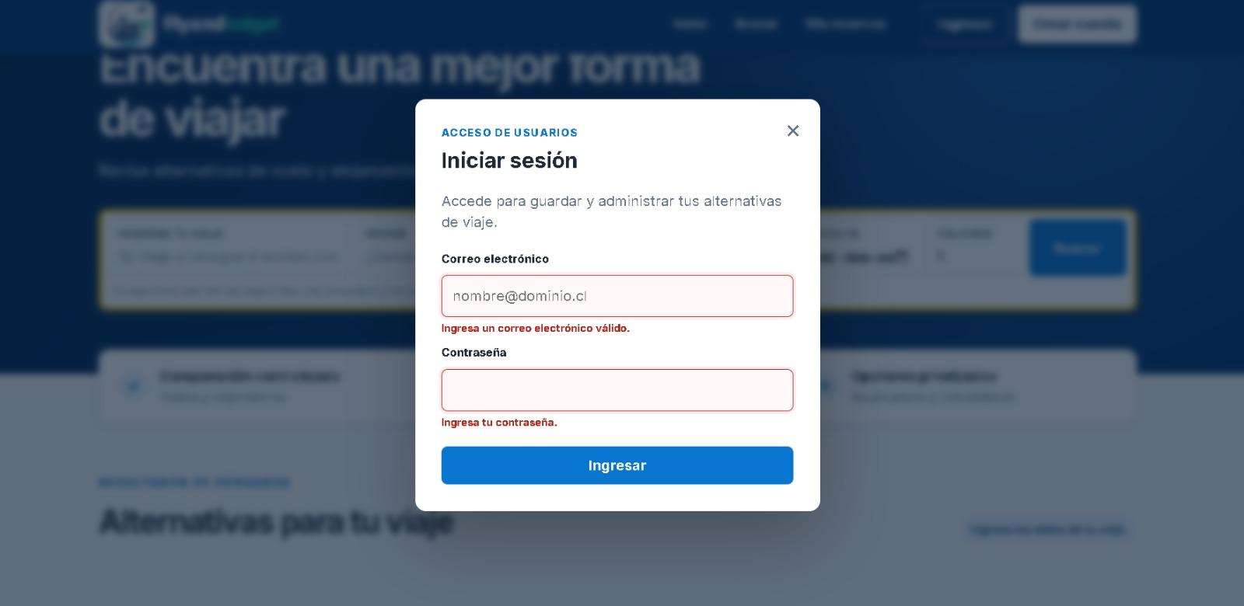
| REGISTRO USUARIO – INICIO SESION

Slide 6
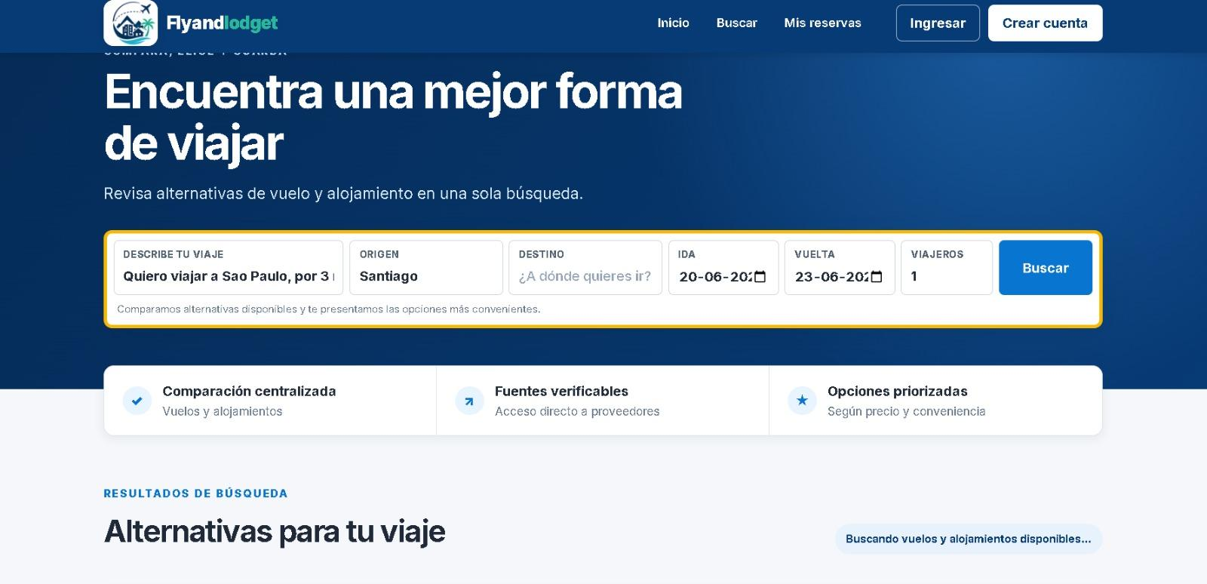
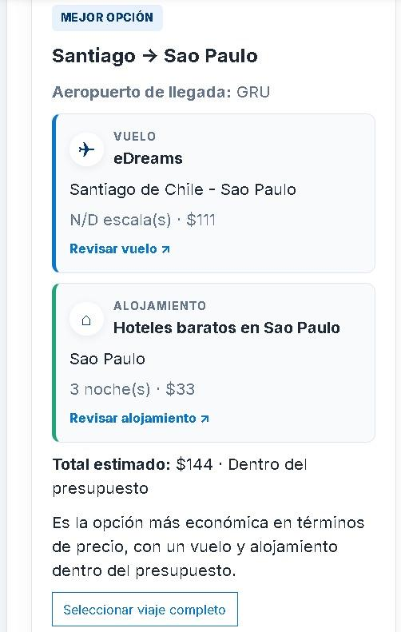
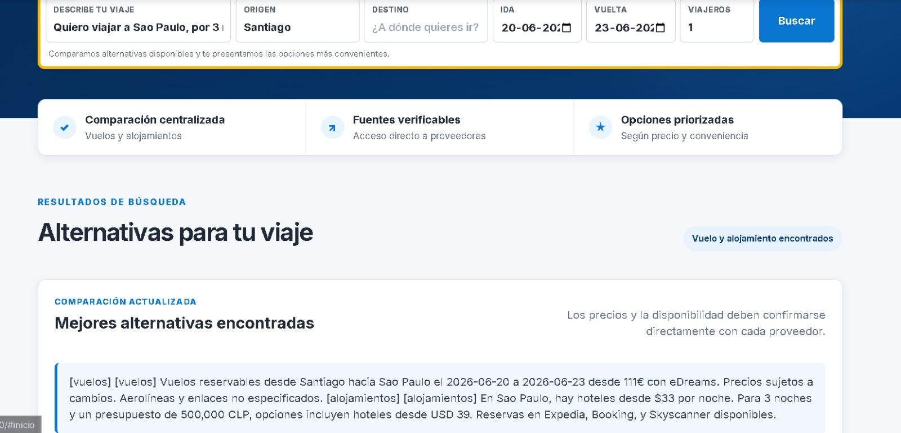
| BUSQUEDA CON IA

Slide 7
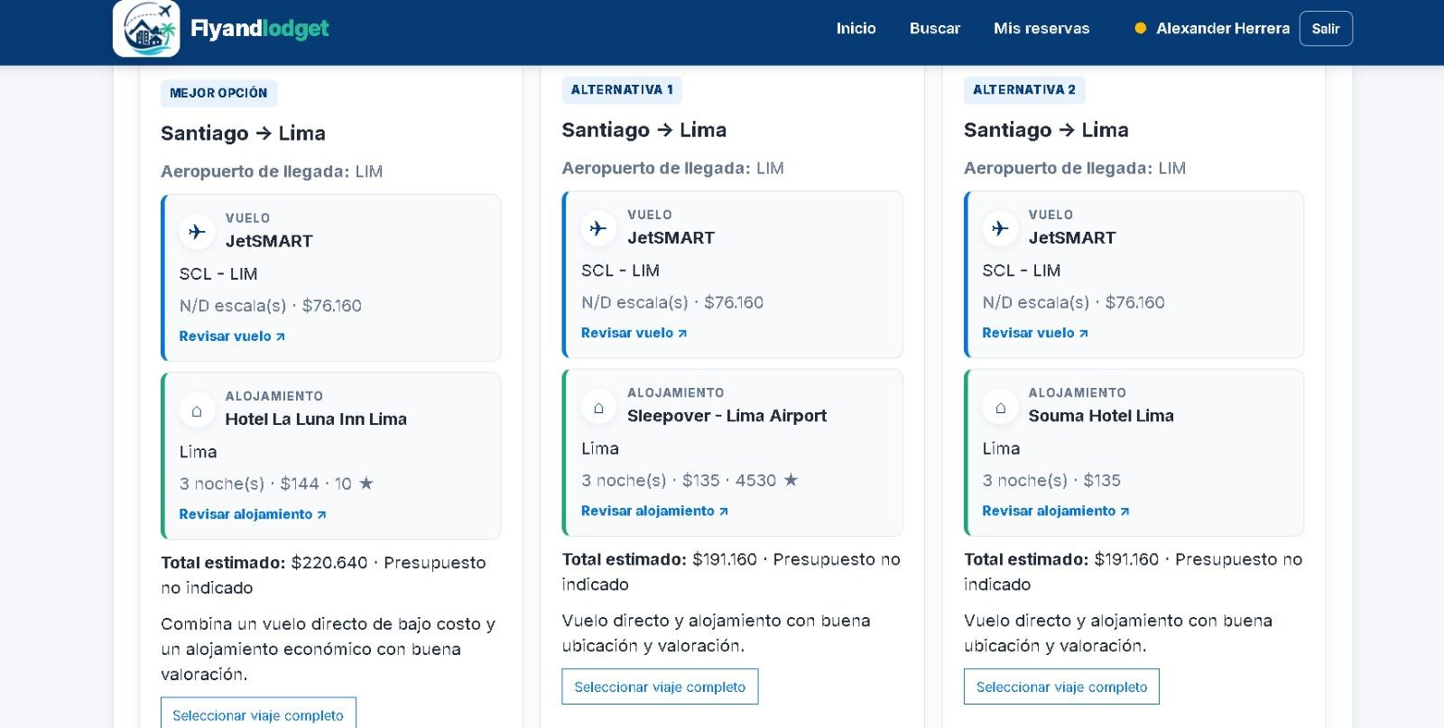
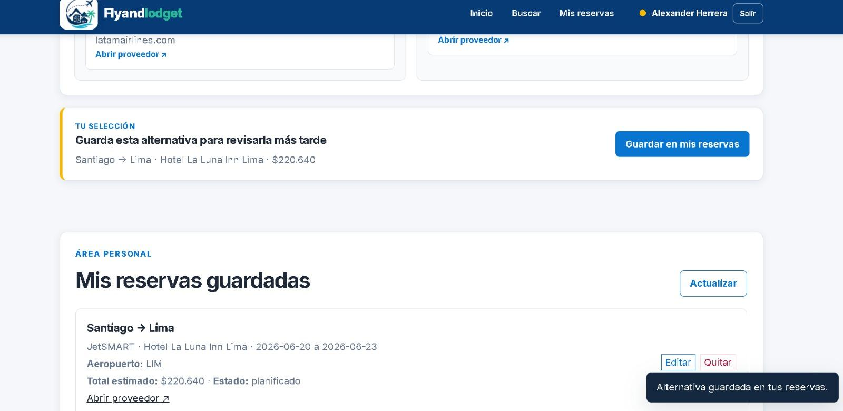
| CONSULTAR VIAJES

Slide 8
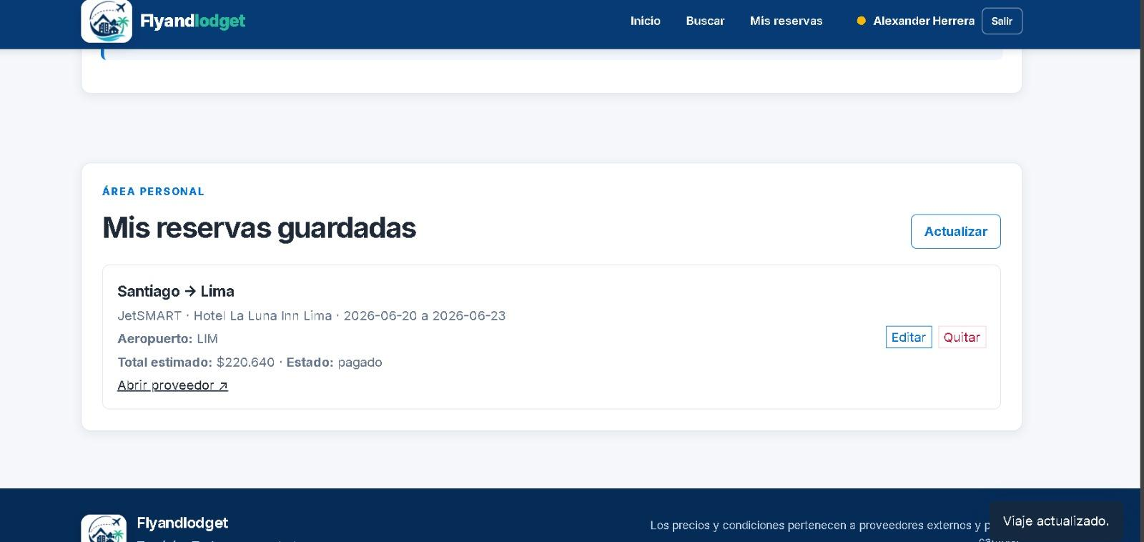
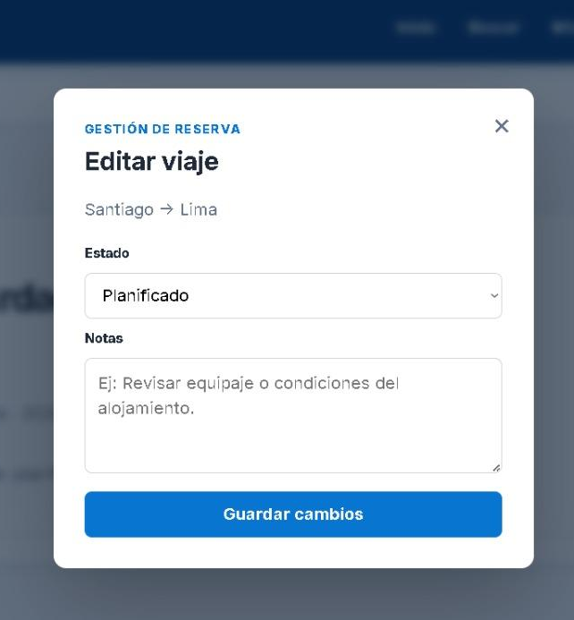
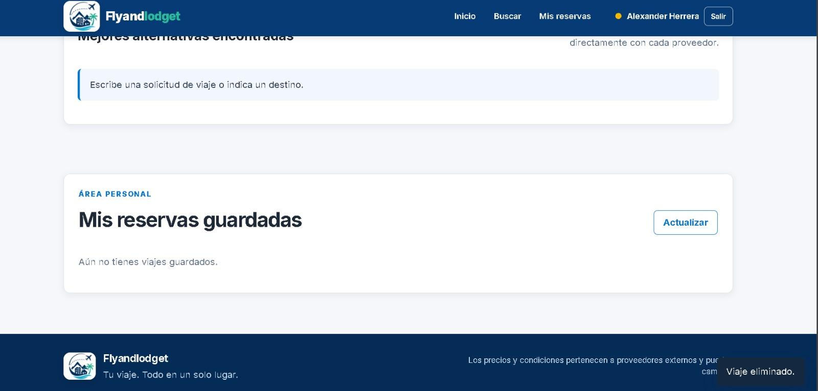
| ACTUALIZACION Y ELIMINACION VIAJES

Slide 9
| CONCLUSION
Se realizaron un total 17 casos de pruebas distribuidas en los principales módulos, permitiéndonos validar de forma temprana los componentes esenciales para el funcionamiento correcto de Fly and Lodget.
Esta gestión constituyen una base sólida para futuras pruebas de integración, pruebas funcionales y de aceptación de usuario, asegurando la evolución continua del sistema bajo estándares de calidad y buenas prácticas de desarrollo.

